Slide 1
2017 ITM
IT Service Idea Competition
Integrated Application that can Manage Rental of Product
Fantastic
15146315 Oh YeonJi
15146326 Han BoYoung

Slide 2
Team Introduction
Background
Comparison
Implementation
WITHYOU
Term Project Proposal
Contents

Slide 3
Team Introduction

Slide 4


Team Introduction
Background
Comparison
Implementation
WITHYOU
01
Team Introduction
02
03
04
Oh Yeon Ji
15146315
Han Bo Young
15146326

Slide 5
Background

Slide 6
Team Introduction
Background
Comparison
Implementation
WITHYOU
01
Student Council
02
Welfare Business
03
04
Mat, Charger, Blanket, Calculator, Umbrella, Shampoo&Rinse
Problems
No People in Student Council Office
No Available Product to Borrow
No Community for Feedback

Slide 7



Team Introduction
Background
Comparison
Implementation
WITHYOU
01
02
03
04
WITHYOU
Integrated Application that
can Manage Rental of Products

Slide 8
Comparison

Slide 9
Team Introduction
Background
Comparison
Implementation
WITHYOU
01
Student Union Welfare Business
02
03
04
Application for students to rent goods for student convenience.
Only login with the ID and password of the school homepage.
The most similar application.

Slide 10
Team Introduction
Background
Comparison
Implementation
WITHYOU
01
Socar
02
03
04
Car rental system.
In the customer center, consultation is possible from the '1:1 inquiry’.
The chat consulting service 'SocaTalk'.
‘SocakTalk’ is only from 9:00 to 18:00

Slide 11
Team Introduction
Background
Comparison
Implementation
WITHYOU
01
Seoultech Library
02
03
04
Show the availability of books for rent.
Reserve the book which you want to only others rent.
One-way communication.
No place to tell about the damage or complaint of the book.

Slide 12
Team Introduction
Background
Comparison
Implementation
WITHYOU
01
Result
02
03
04
 | Student Union Welfare Business | Seoultech Library | Socar | WITHYOU
Make ID/PW | X School portal ID/PW | X Univ portal ID/PW | O | O
Rental possible | Umbrella | Book Seat | Rent car | Umbrella, phone charger, blanket, mat, shampoo, calculator
Check Rental Status | O | O | X | O
Set Rental date, Return date | X | X | O | O
Notice page | X | O | O | O
Commun ity page | X | X | O | O
Live Chatting | X | X | SocarTalk | O

Slide 13
Implementation

Slide 14
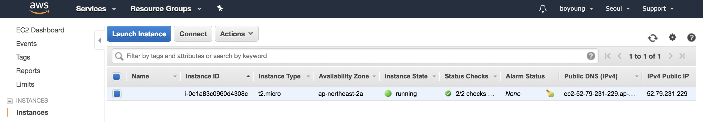
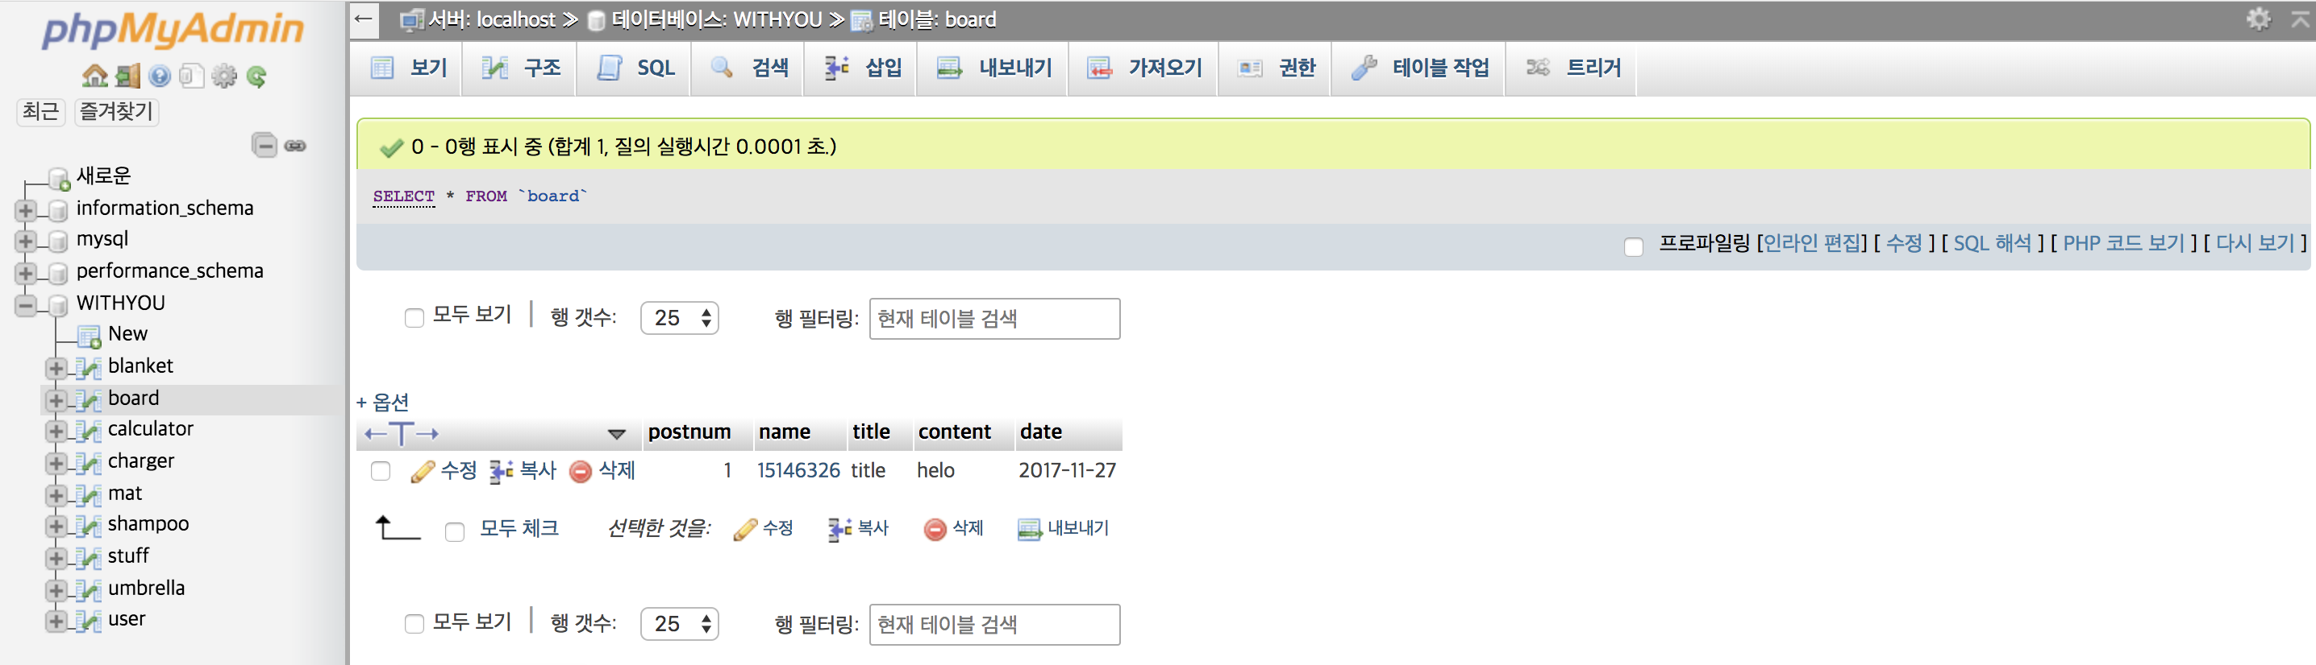
Team Introduction
Background
Comparison
Implementation
WITHYOU
01
Implementation - Server
02
Run server with AWS’s EC2
Use php, mysql, phpMyAdmin
03
04

Slide 15
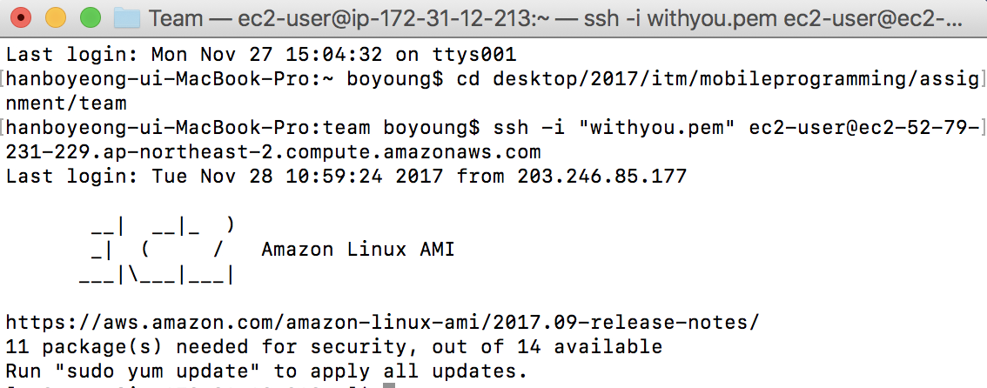
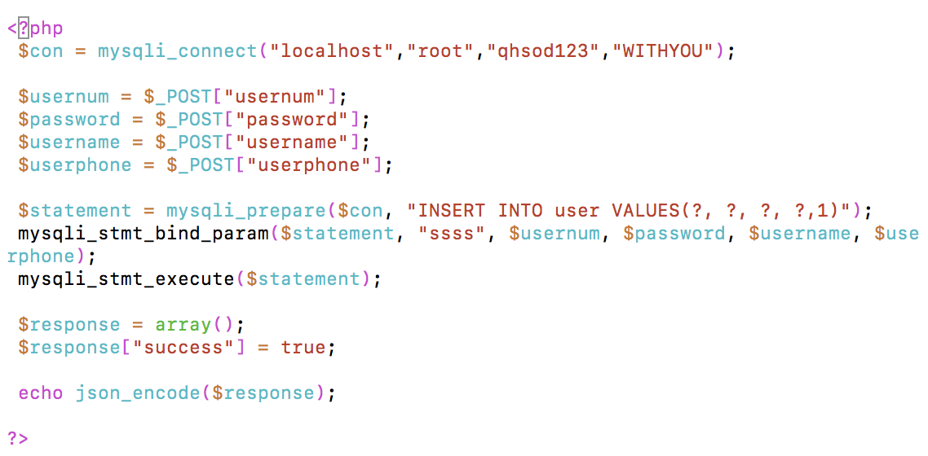
Team Introduction
Background
Comparison
Implementation
WITHYOU
01
Implementation - Terminal
02
Use SSH in order to get enter server directory
Use terminal
03
04

Slide 16
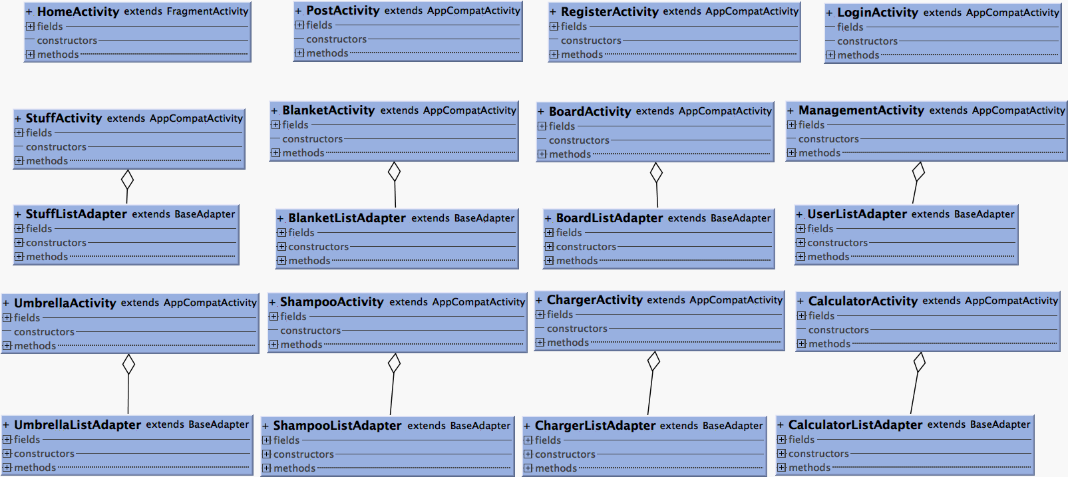
Team Introduction
Background
Comparison
Implementation
WITHYOU
01
Implementation - Android
02
Class diagram
Relation between ListAdapter and Activity
03
04

Slide 17
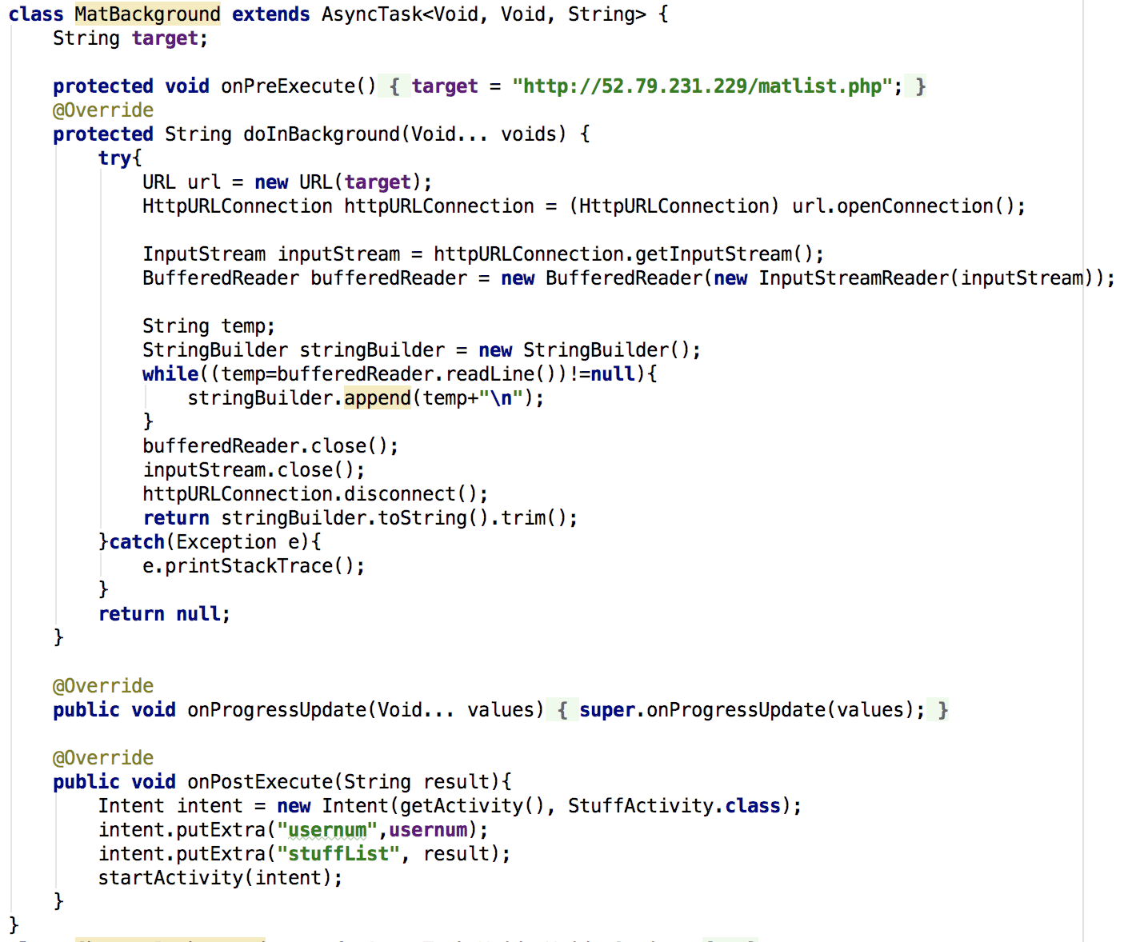
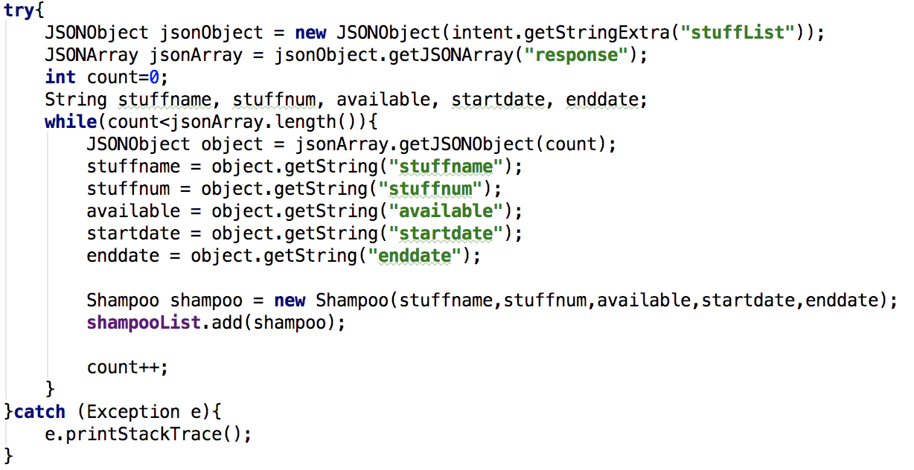
Team Introduction
Background
Comparison
Implementation
WITHYOU
01
Implementation - Android
02
Use JSONObject and JSONArray in order to parsing
03
04

Slide 18
WITHYOU

Slide 19
Team Introduction
Background
Comparison
Implementation
WITHYOU
01
Login
02
03
04
05
Case2
If you are existed user, press “LOGIN” button
Case1
If you are not existed user, press “SIGN UP” button

Slide 20
Team Introduction
Background
Comparison
Implementation
WITHYOU
01
Sign up
02
03
04
05
Check
Can register with student number and check availability

Slide 21
Team Introduction
Background
Comparison
Implementation
WITHYOU
01
Home
02
03
User Info.
Your picture, name
Info : reservation and rent
04
05
Items
Select items
you want to rent
Fixed menu

Slide 22
Team Introduction
Background
Comparison
Implementation
WITHYOU
01
Product Detail
02
03
User borrow Item,
the picture and due date is updated
04
05
List
Name of charger Possibility of rent
( Yellow: P / Gray: N)
Other borrow the item,
Due date is updated

Slide 23
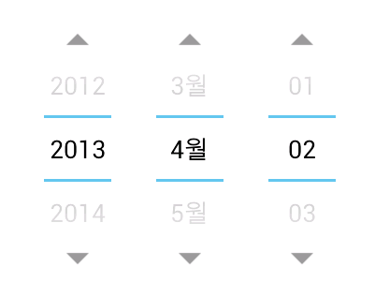
Team Introduction
Background
Comparison
Implementation
WITHYOU
01
How to reserve
02
03
04
05
Select Item
If you select possible item,
you can set period.

Slide 24
Team Introduction
Background
Comparison
Implementation
WITHYOU
01
My page
02
03
04
Item list
Yellow box : rent
Gray box : reserve
05

Slide 25
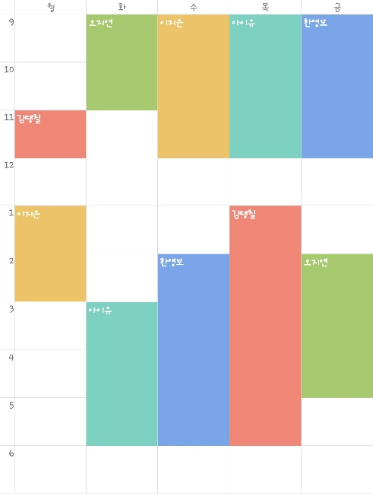
Team Introduction
Background
Comparison
Implementation
WITHYOU
01
Board : Time table & Notice
02
03
04
05
Time table
Office keeper’s time
only colored box
Edit
Admin only.
Notice for user like
‘No delay three times’

Slide 26
Team Introduction
Background
Comparison
Implementation
WITHYOU
01
Administer – mng student
02
03
04
05
Manage users
Can manage student list

Slide 27
Team Introduction
Background
Comparison
Implementation
WITHYOU
01
Administer – mng rented items
02
03
04
05
Current Rent
Rented item list
Delay : Red color date

Slide 28
How to use

Slide 29
WITHYOU
사용자
로그인(LOG IN)
회원가입
로그인, 로그아웃
홈(HOME)
대여 물품 확인
물품 대여, 날짜 설정
확인 문자 보내기
게시판(BOARD)
게시판 확인
게시판 글 등록
마이페이지(MY PAGE)
나의 정보 확인

Slide 30
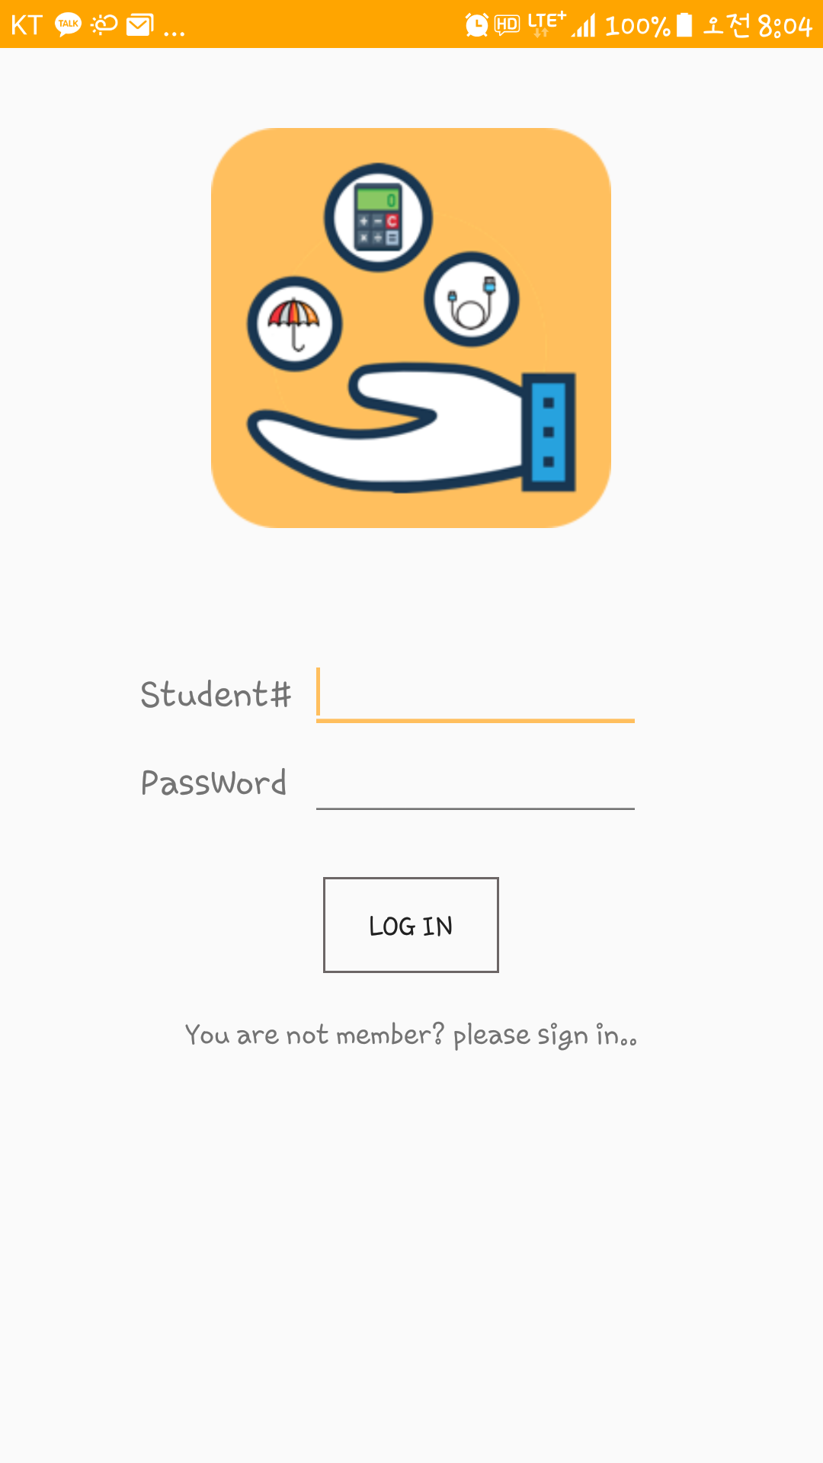
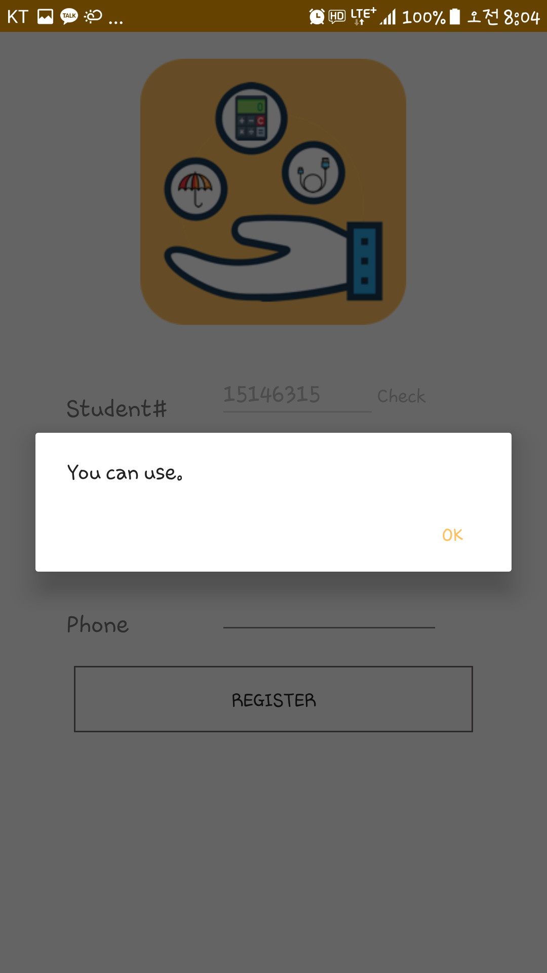
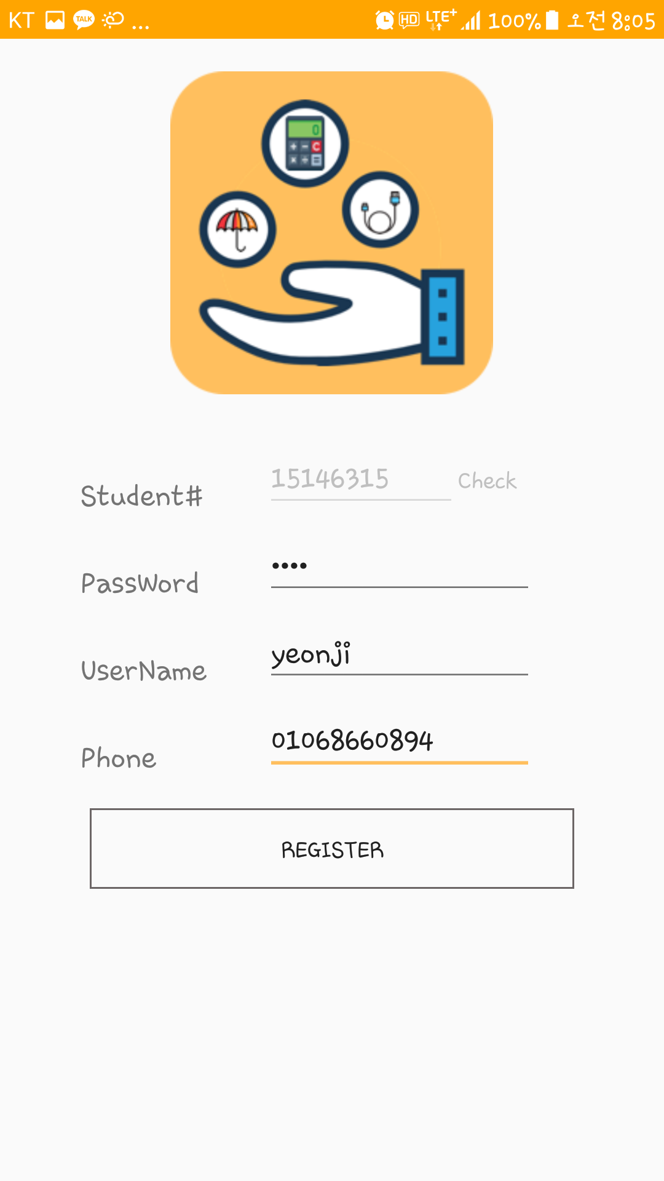
WITHYOU
로그인(LOG IN)
1-1. 회원가입
회원이 아닌 경우, 첫 화면이 로그인 페이지에서 ‘you are not member? Please sign in‘ 을 누른다.
회원가입 페이지가 나타난다.
자신의 학번을 등록한 후, 아이디의 사용 가능 여부를 점검할 수 있는 ‘V’ 버튼을 눌러 확인한다.
학번을 사용할 수 있는 경우, 비밀번호와 이름, 휴대폰 번호를 입력 한 후, ‘REGISTER’버튼을 눌러 회원가입을 한다.

Slide 31
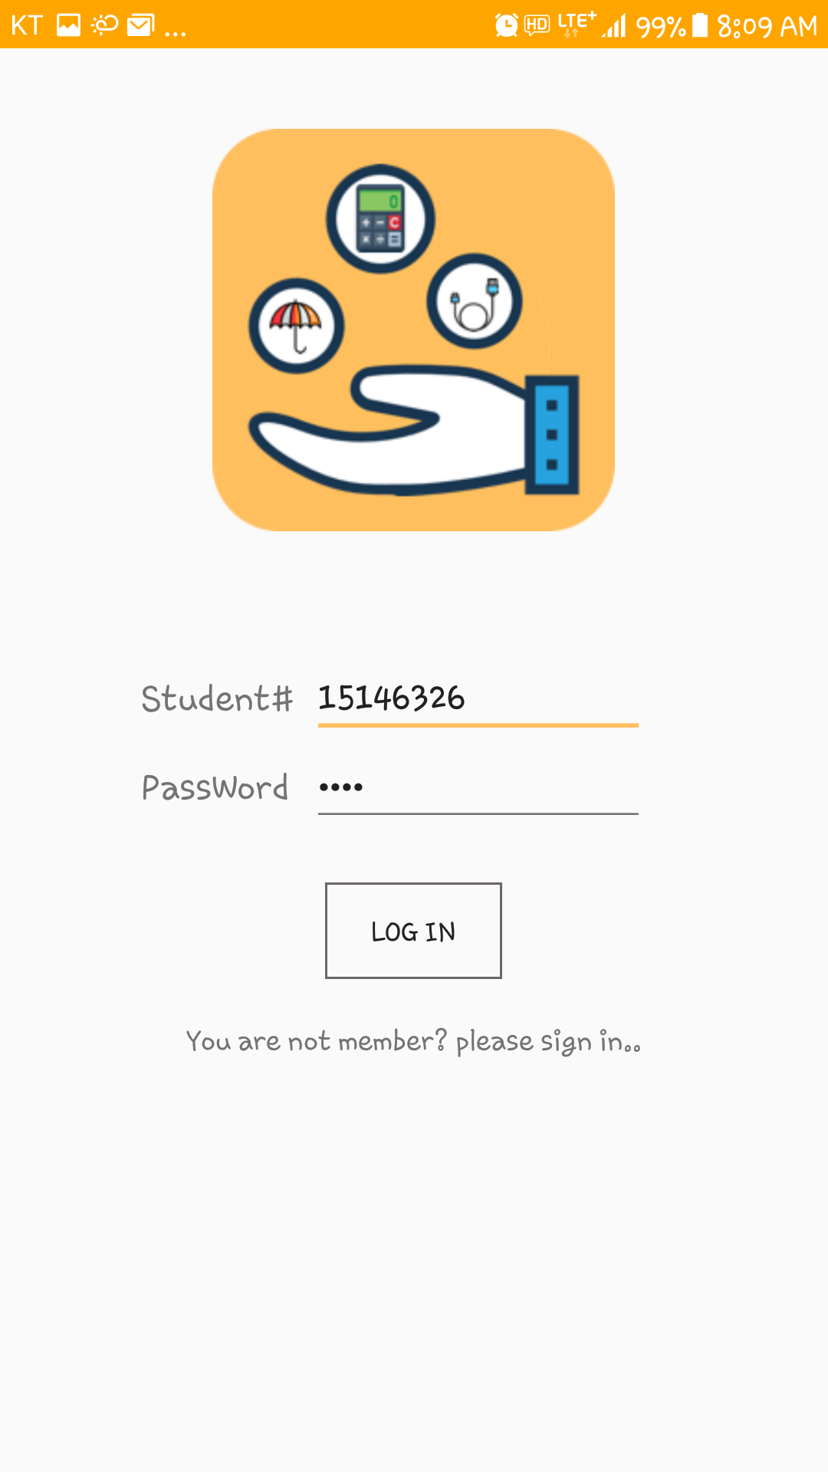
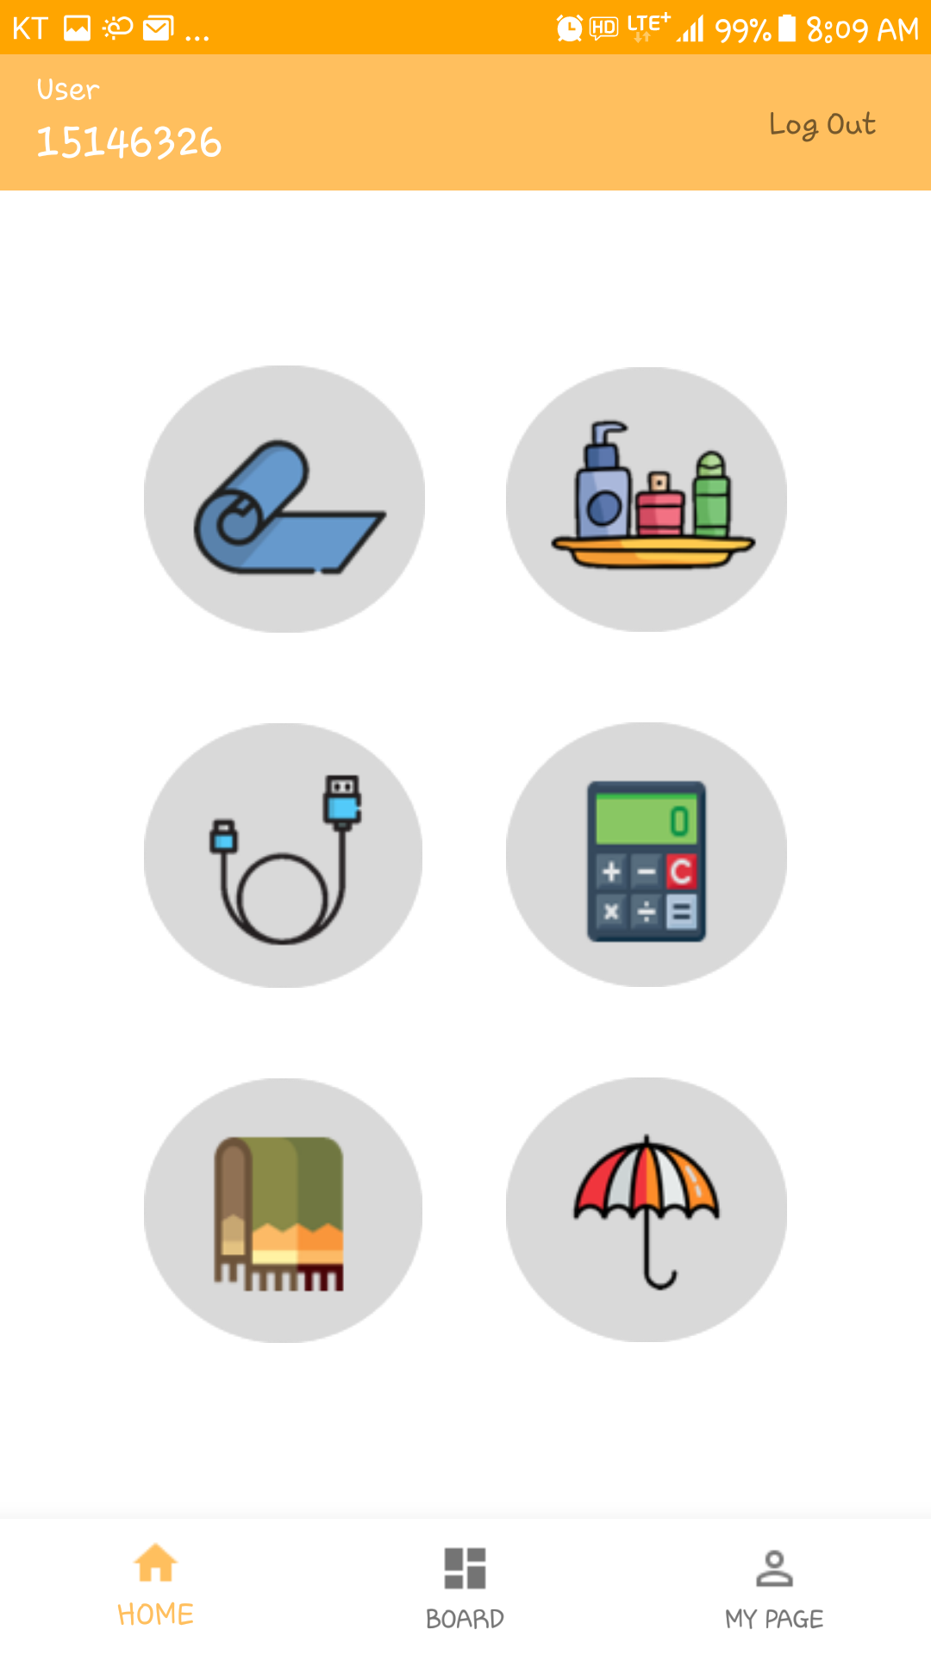
WITHYOU
로그인(LOG IN)
1-2. 로그인
앱을 실행하면 로그인 페이지가 나타난다.
학번과 비밀번호를 입력 한 후, ‘LOG IN’버튼을 누른다.
메인 HOME이 나타난다.

Slide 32
WITHYOU
로그인(LOG IN)
1-3. 로그아웃
어플리케이션 사용 중 로그아웃을 원하는 경우, 상단 바의 오른 쪽에 위치한 ‘Log Out’을 누른다.
로그아웃이 되고, 로그인 화면이 나타난다.

Slide 33
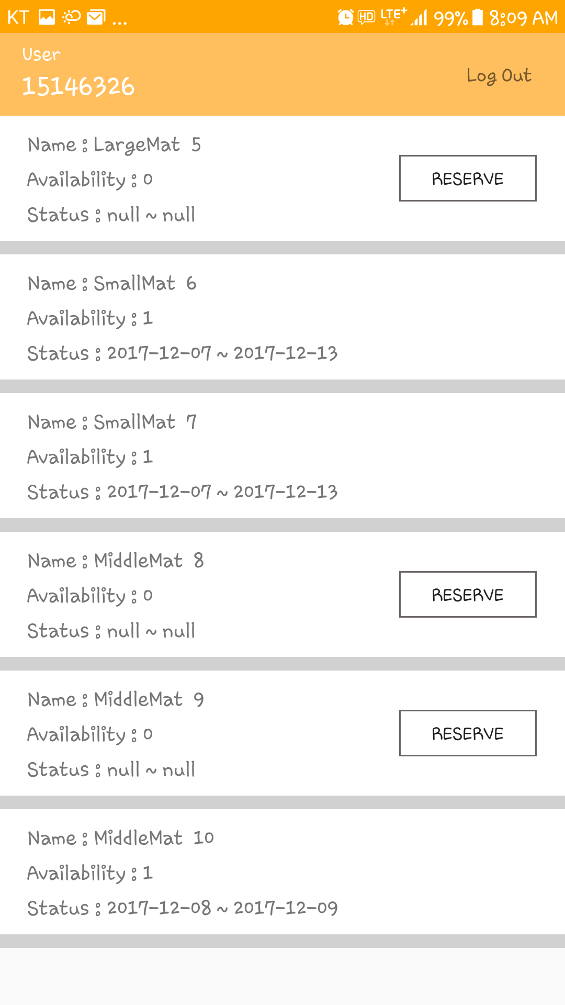
WITHYOU
홈 (HOME)
2-1. 대여 물품 확인
로그인 후, 나타나는 HOME에서 대여하기를 원하는 물품의 이미지를 누른다.
보유 물품들, 각 물품의 대여 가능 여부, 대여 된 물품의 반납 예정일 등의 정보를 확인 할 수 있다.
대여가 가능한 물건은 Availability가 0이며, 대여 버튼을 선택할 수 있고, 대여가 불가능한 물건은 Availability가 1이며, 대여 버튼을 선택할 수 없다.

Slide 34
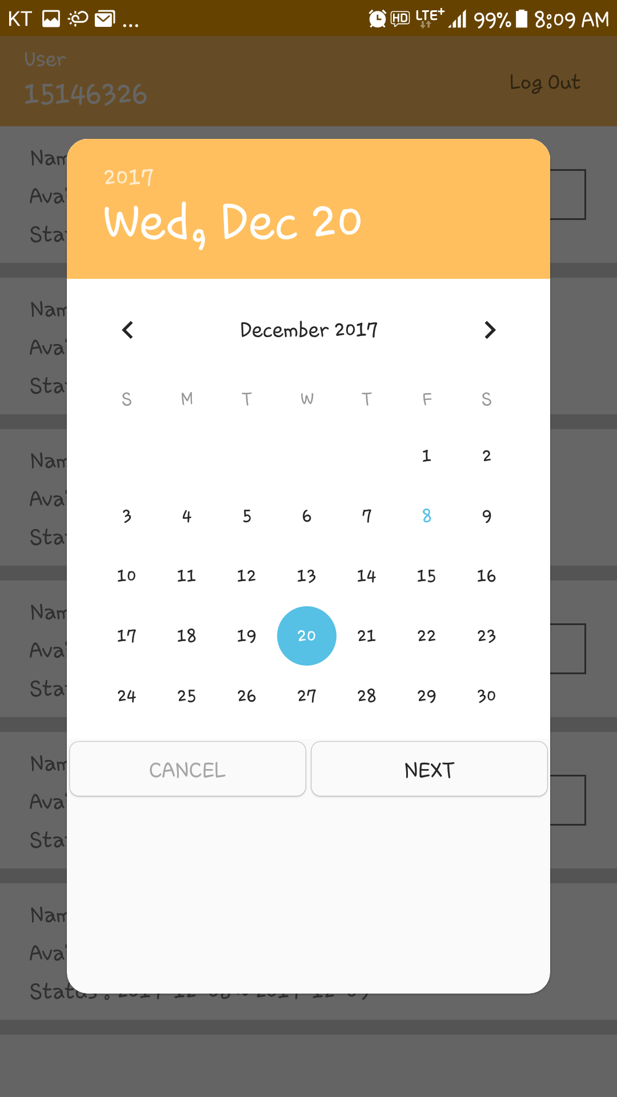
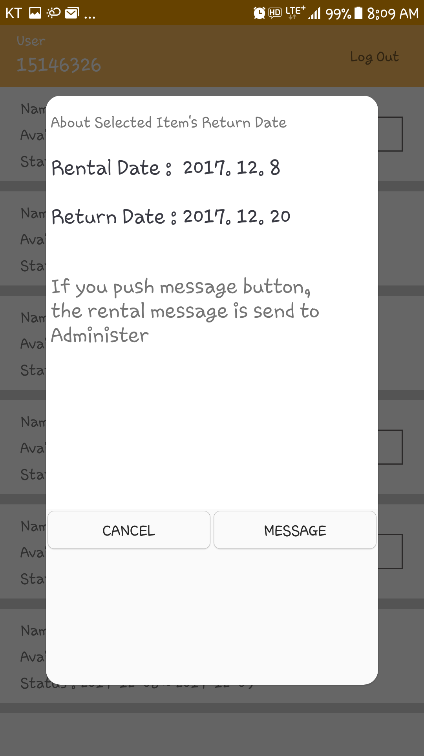
WITHYOU
홈 (HOME)
2-2. 물품 대여, 날짜 설정
원하는 물품의 RESERVE 버튼을 클릭하면 원하는 반납일을 설정 할 수 있는 달력이 나타난다.
대여 시작일은 대여를 선택한 당일이며, 사용자는 달력에서 원하는 반납일을 선택할 수 있다.
NEXT버튼을 누른다.
대여 시작일과 설정한 반납 예정일을 다시 한번 확인 할 수 있는 결과창이 나타난다.

Slide 35
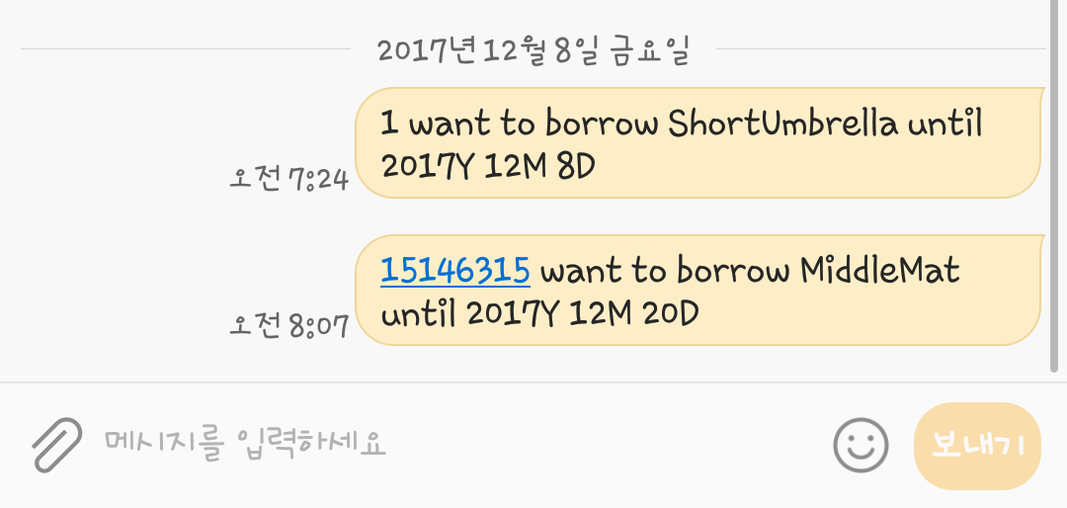
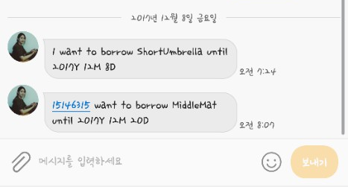
WITHYOU
홈 (HOME)
2-3. 확인 문자 보내기
<사용자 메시지>
<관리자 메시지>
대여 결과창에서 MESSAGE버튼을 누르면, 관리자에게 사용자의 ID(학번)과 빌린 물건, 반납 예정일이 문자로 전달된다.
공지사항의 학생회실 개방 시간표를 확인하고 방문한다.
관리자에게 문자를 확인 받고, 물건을 대여한다.

Slide 36
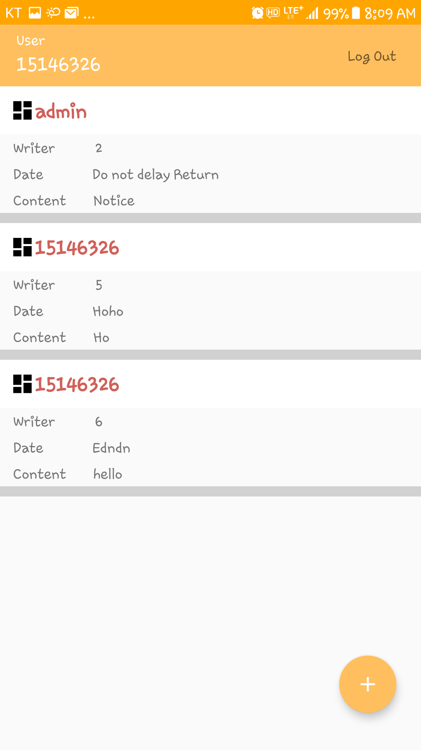
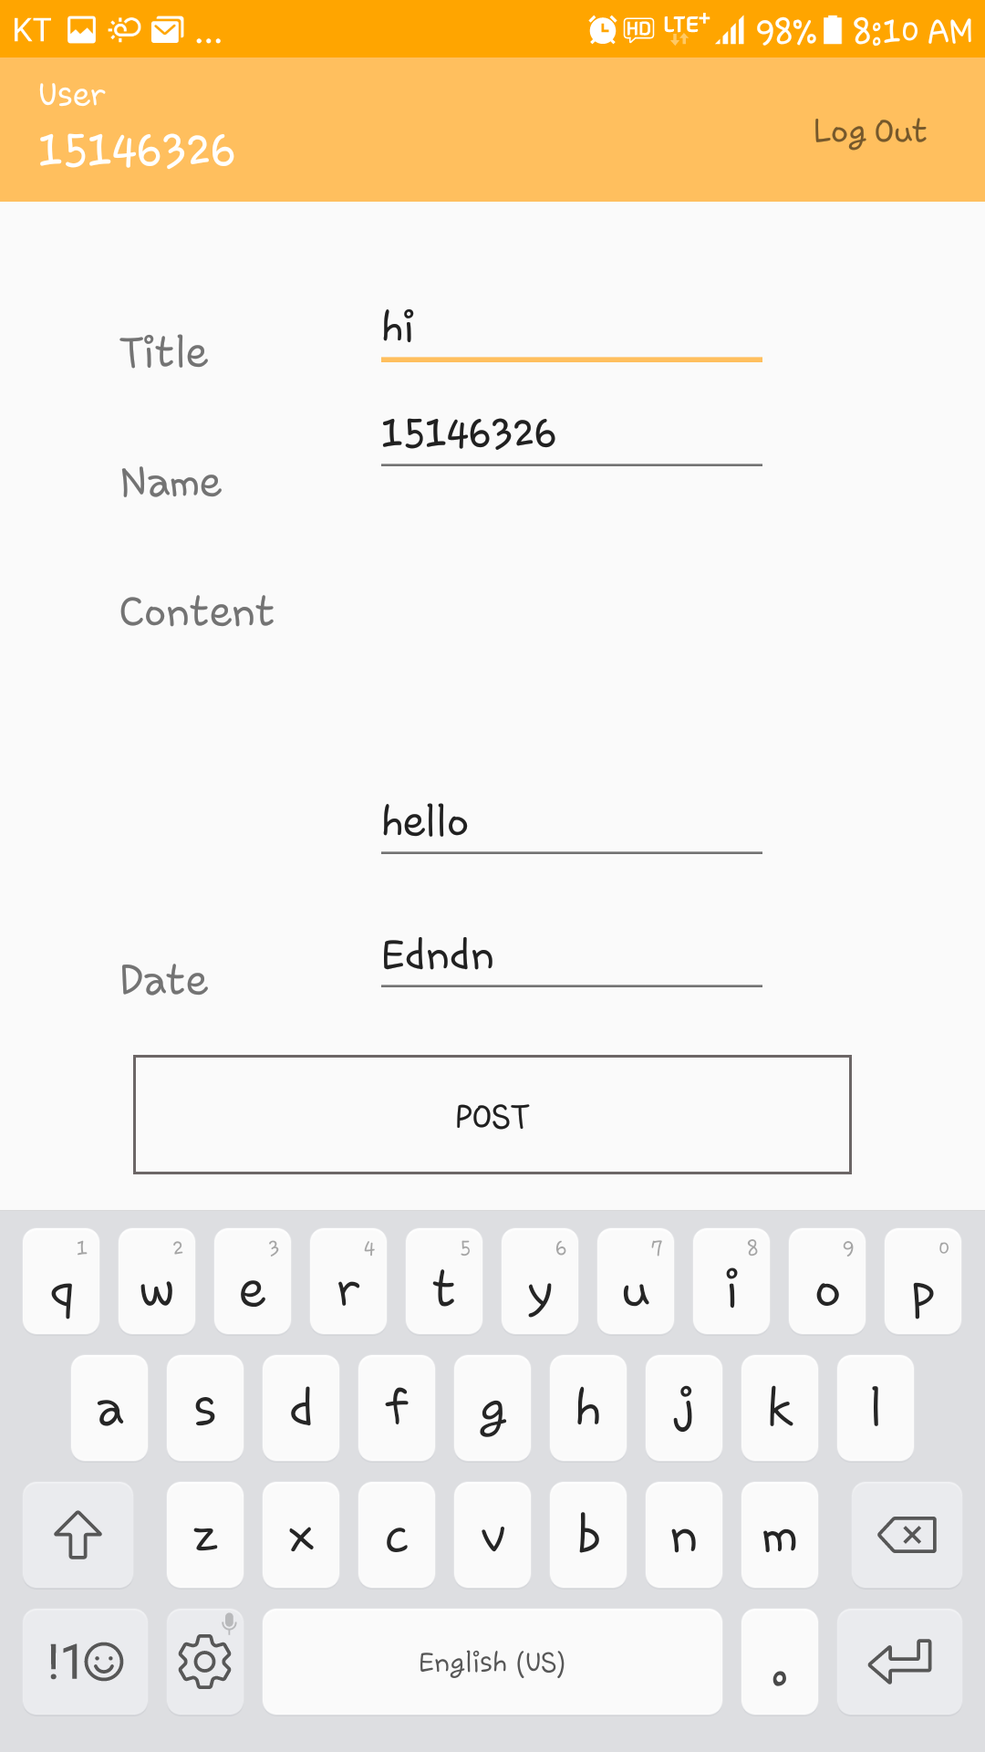
WITHYOU
게시판 (BOARD)
3. 게시판 확인, 글 등록
하단 바에서 BOARD 페이지를 선택한다.
관리자와 다른 사용자가 쓴 글을 확인 할 수 있다.
우측 하단의 + 버튼을 누르면, 게시판의 글을 쓸 수 있는 페이지가 나온다.
해당 페이지에 제목, 글쓴이의 이름, 내용 그리고 일시를 입력한 후 POST버튼을 누른다.
게시판에 그 글이 등록 된다.

Slide 37
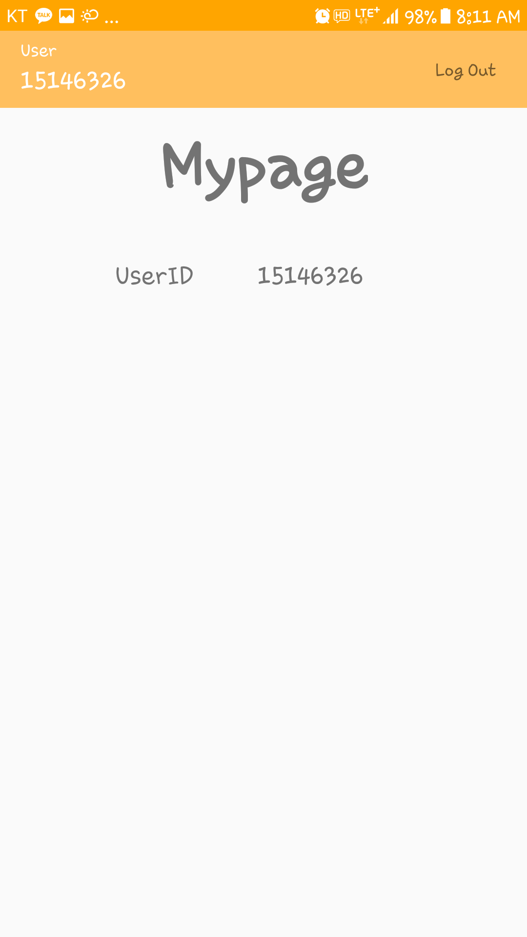
WITHYOU
마이페이지 (MY PAGE)
4. 나의 정보 확인
하단 바에서 MY PAGE 페이지를 선택한다.
자신의 등록 ID(학번)을 확인 할 수 있다.

Slide 38
WITHYOU
관리자
홈(HOME)
대여 확정
물품 관리
마이페이지(MY PAGE)
학생 목록 관리

Slide 39
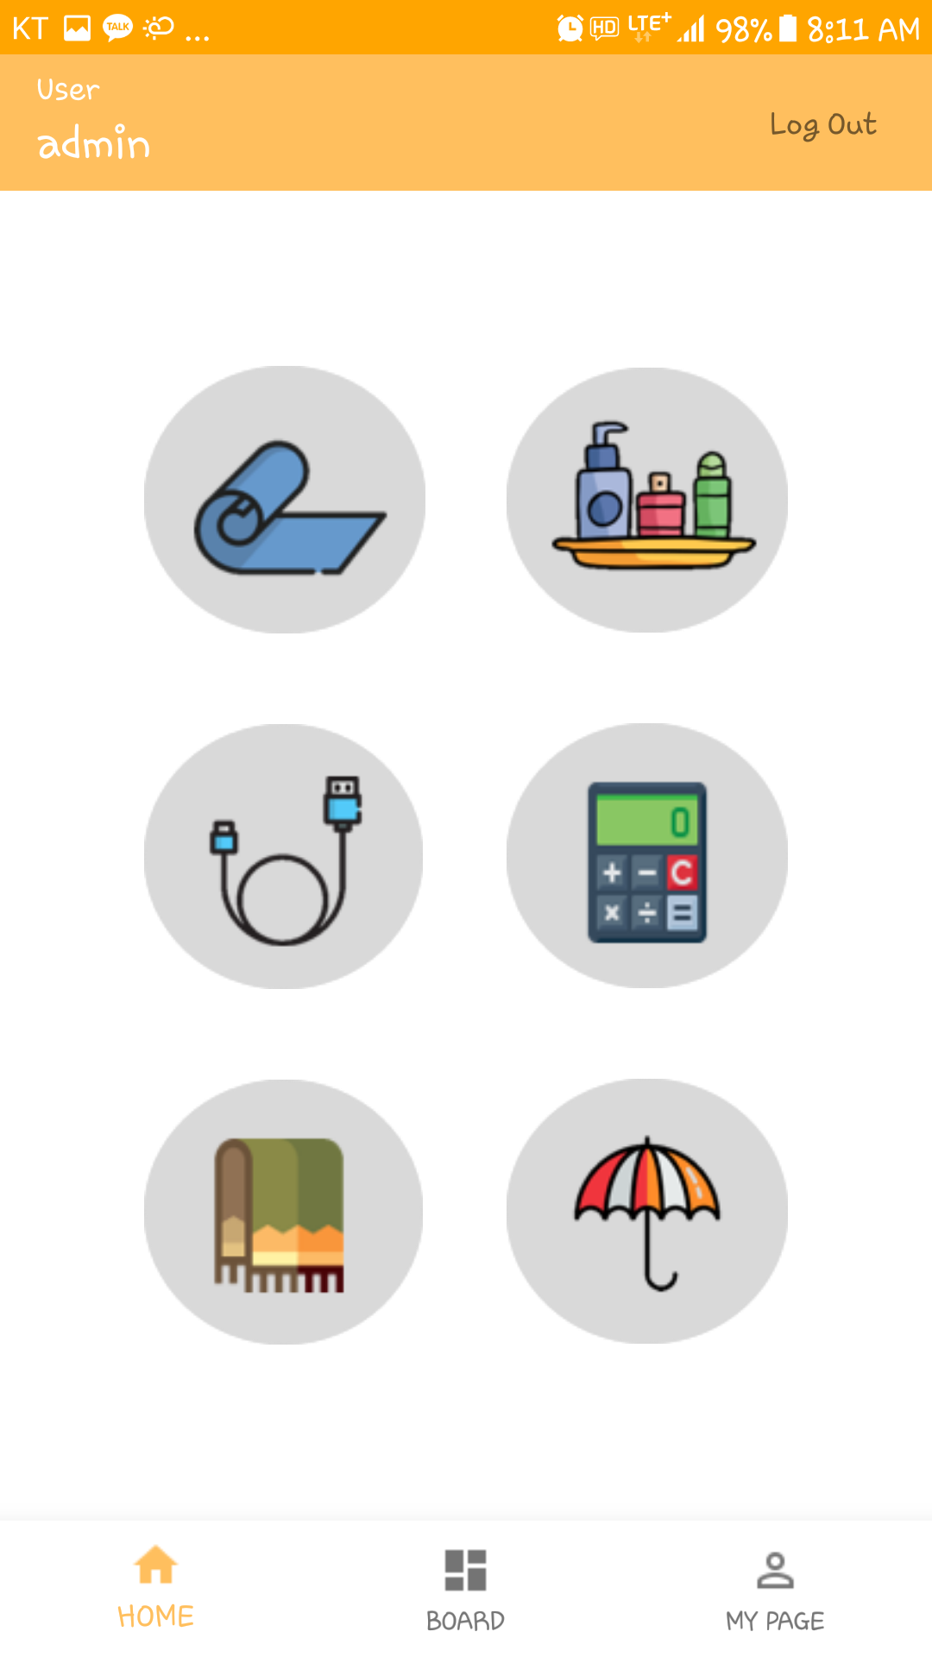
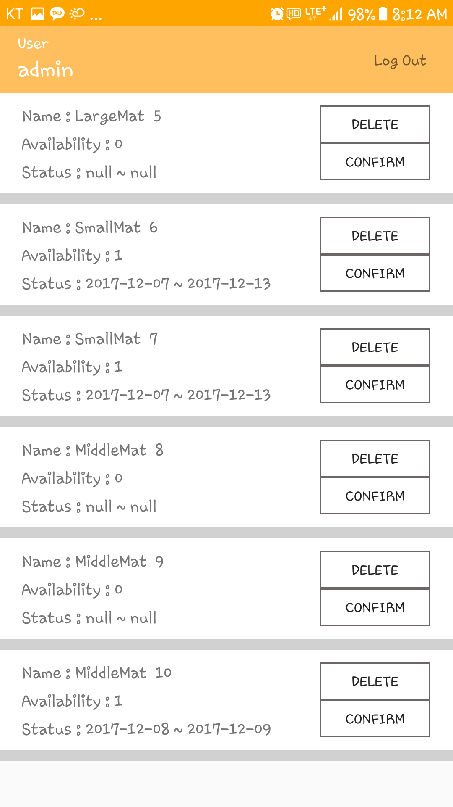
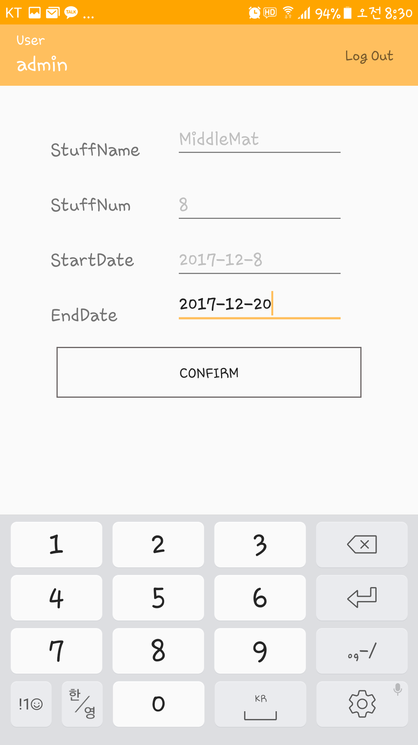
WITHYOU
홈 (HOME)
1-1. 대여 확정
사용자가 대여를 하러 온 경우, 대여 확인 문자를 확인하고 사용자에게 해당 물품을 준다.
앱에 로그인 후, HOME화면에서 해당 물품의 CONFIRM버튼을 누른다.
반납 예정일을 입력 후, CONFIRM버튼을 누른다.
해당 물품은 예약이 불가하게 된다.

Slide 40
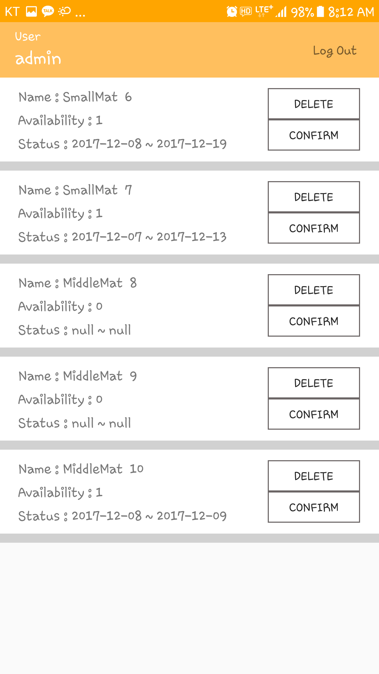
WITHYOU
홈 (HOME)
1-2. 물품 관리
앱에 로그인 후, 나타나는 HOME화면에서 삭제를 원하는 물품의 버튼을 누르고, 해당 물품 리스트의 DELETE버튼을 누른다.
해당 물품이 삭제된다.

Slide 41
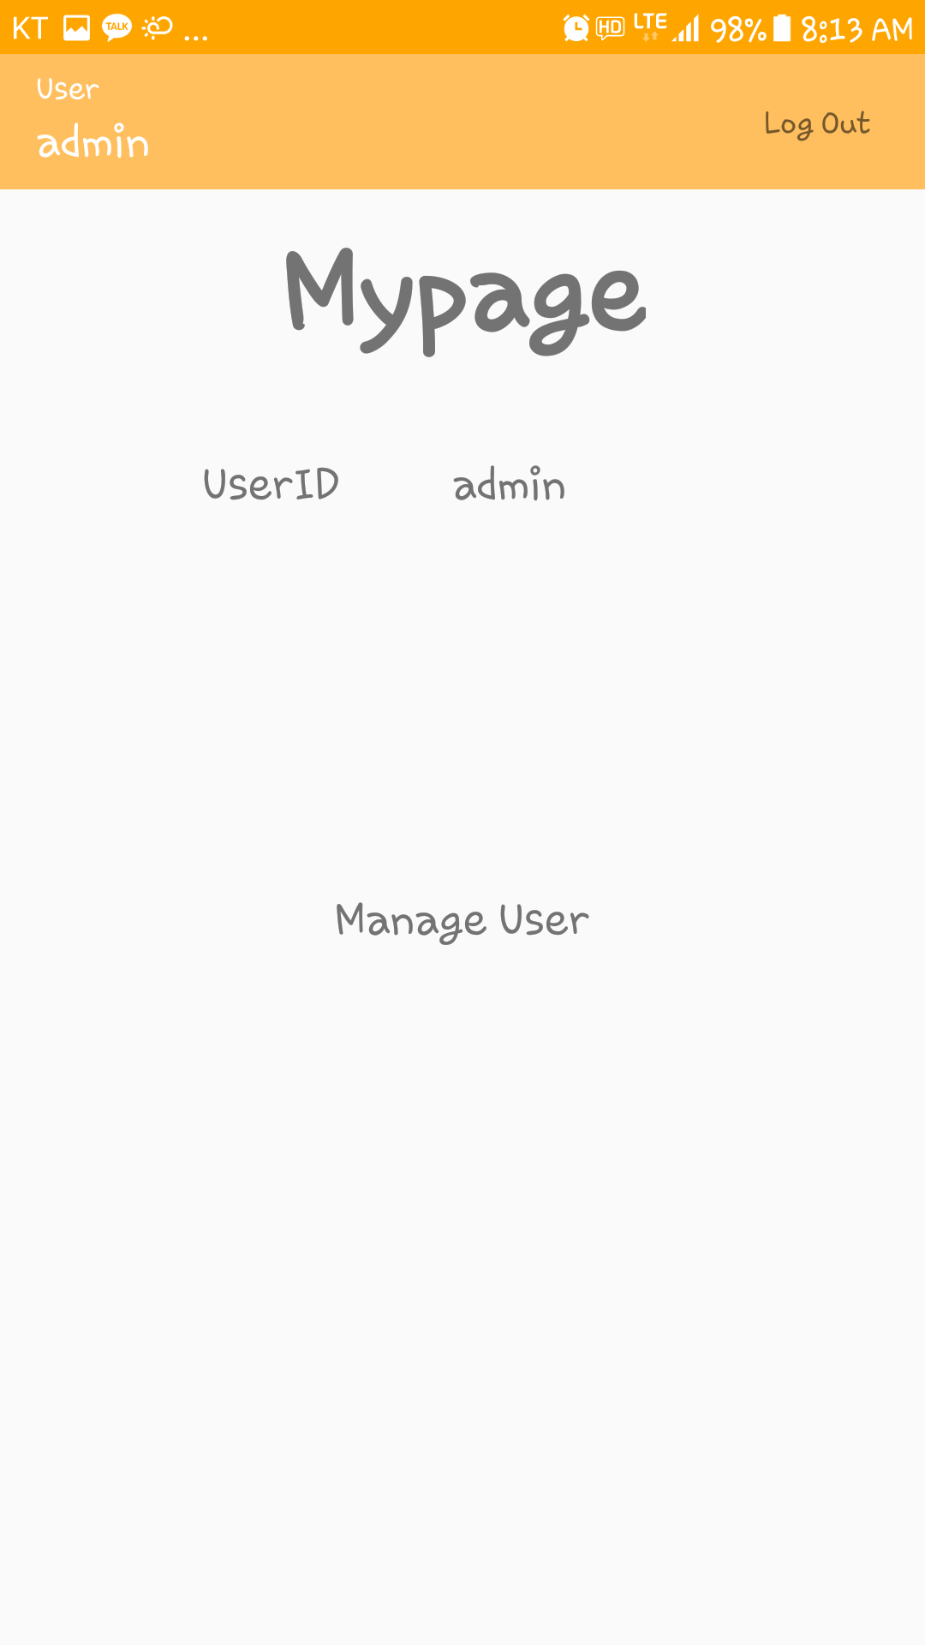
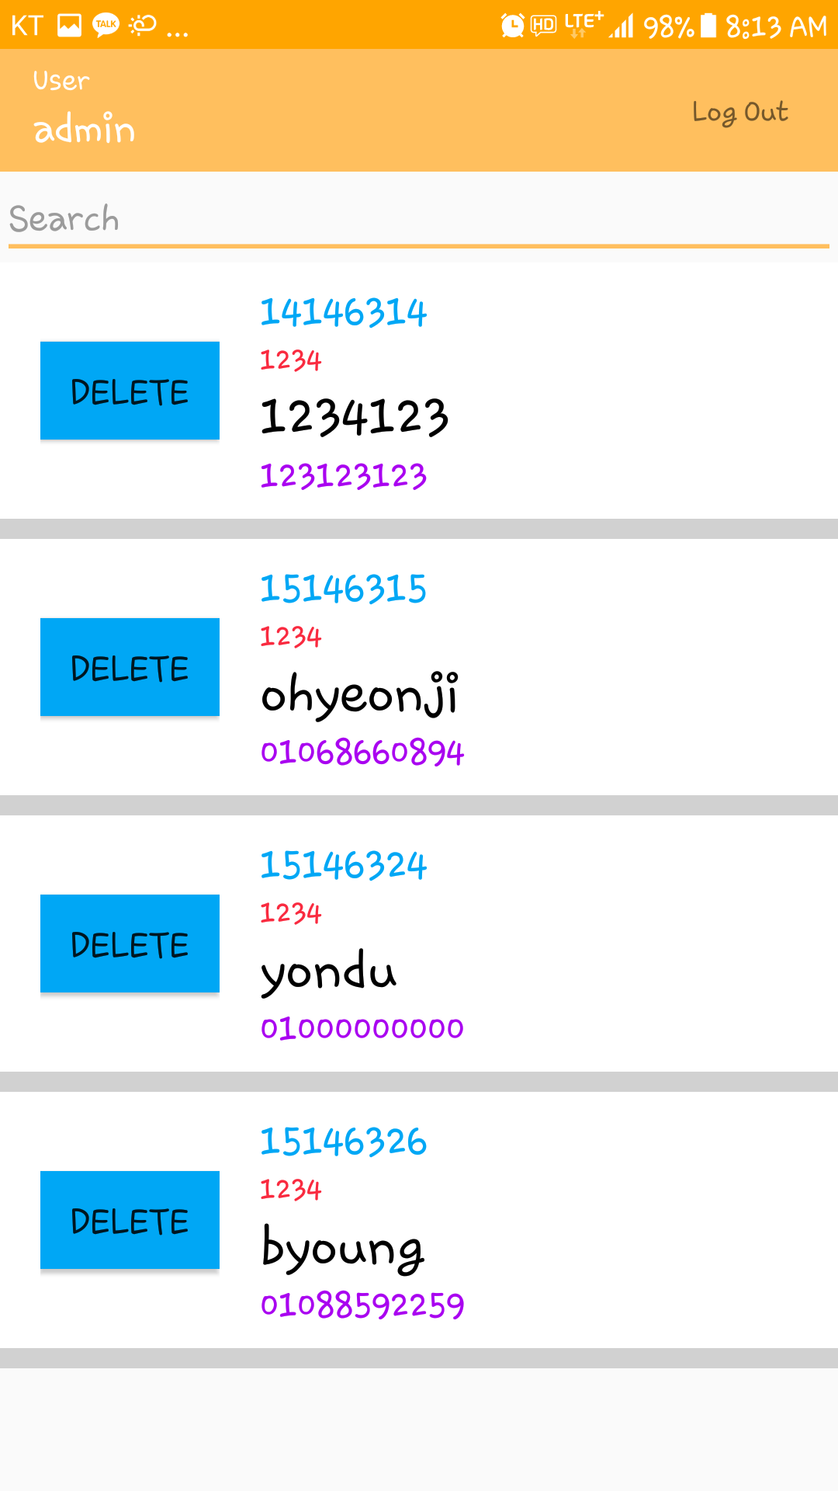
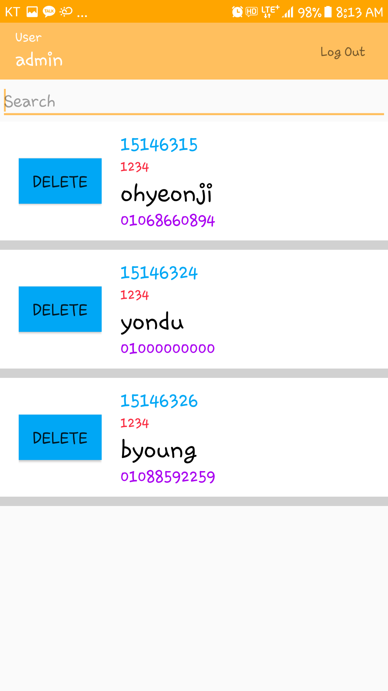
WITHYOU
마이페이지 (MY PAGE)
2. 학생 목록 관리
하단 바에서 MY PAGE 페이지를 선택한다.
중앙의 Manage User버튼을 누른다.
등록 학생의 리스트를 확인, 검색 할 수 있다.
삭제를 원할 시, 해당 학생의 DELETE버튼을 누르면 삭제가 되었음을 확인 할 수 있다.

Slide 42
Thank you : )

